Slide 1
Bölüm 1: Lojik Devre Tasarım Dünyası
Fırat Üniversitesi Teknoloji Fakültesi Yazılım Mühendisliği Bölümü
YMH215 Sayısal Tasarım
Dr. Öğr. Üyesi Yaman Akbulut

Slide 2
Lojik Devre Tasarım Dünyası
Lojik devre tasarımı sayısal devre tasarımı konusuna girer.
Sayısal sistemler tüm işlemler sonlu sayıda ayrık değerler üzerinden gerçekleştirilir.
Doğada oluşan hemen hemen tüm fiziksel değişiklikler ise «analog» dur.

Slide 3
Lojik Devre Tasarım Dünyası
Sayısal sistemler, analog sistemlere göre birçok açıdan avantajlıdır:
Hata olasılığı zayıf, olursa da sezilmesi ve düzeltilmesi kolay.
Daha hassas hesaplamalar yapılabilir.
Sayısallaştırılmış bilgi (veri) daha kolay işlenir.
Veri her şekilde ve uygulamada kullanılabilir.
Verinin saklanması, büyük miktarlarda bile olsa daha kolaydır.
Verinin sistemler arası iletişimi kolaylaşır ve esnekleşir.
Mikro elektronik teknolojisindeki gelişmeler her geçen gün daha performanslı ve ekonomik tasarımlar yapılmasına olanak vermektedir.

Slide 4
Lojik Devre Tasarım Dünyası
Lojik devre tasarımı herhangi bir işi kotaracak sistemlerin tasarımıyla ilgilenir; burada söz konusu olan 2 tabanında sayı sistemidir.
Buna da kısaca «ikili sayı sistemi» denir.
İkili sayı sisteminde bir durumu ifade edebilmek için «VAR» ve «YOK» ifadeleri kullanılır. «VAR» lojik 1 (bir), «YOK» ise lojik 0 (sıfır) değerine karşı düşer.
Her şey bu iki ifadenin kombinasyonu ile elde edilir.
Lojik devre tasarımı basitten karmaşığa birçok sayısal devrenin tasarımını içerir. Bir kapıdan içeri girenleri sayan devre, sayısal saat veya bilgisayarın içindeki işlemci de birer lojik devredir.

Slide 5
Analog İşaret ve Sayısal Veri
Analog işaret, bulunduğu aralık içerisinde her değeri alabilen ve süreklilik özelliği olan fiziksel işaretlerdir.
Doğadaki fiziksel olayların hemen hepsi analog işaret şeklinde ortaya çıkmaktadır: rüzgarın esmesi, bir ortamın ısı değişimi, bir cismin hareket şekli, bir canlının yaşam evreleri gibi her şey analog işaret şeklindedir.
En çok bilinen sayısal işaret ikili (binary) olanıdır.
İkili işarette yalnızca iki farklı değer vardır.

Slide 6
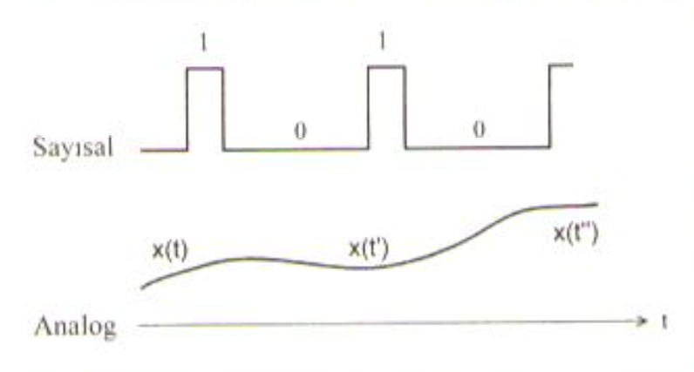
Analog İşaret ve Sayısal Veri
Bu iki değer genel olarak:
1/0
Darbe/Boşluk
H/L (High/Low)
Açık/Kapalı
Var/Yok
+/-
Pozitif/Negatif
Yukarıdaki şekilde, sayısal ve analog işaretlerin grafiksel şekli gösterilmiştir. Sayısal işarette yalnızca 1 ve 0 düzeyleri var iken, analog işarette her düzey vardır.

Slide 7
Kodlama ve Kod Tabloları
Kodlama, bilgisayar veya benzeri sayısal ortamlarda bilgiyi/veriyi tutmak için kullanılan bir simge atama işlemidir.
Bu amaçla kod tablosu kullanılır; bu tablolarda her bir simgeye karşılık gelecek ikili bir sayı vardır.
Bunun nedeni sayısal sistemlerde simgeler değil ikili tabanda sayılar saklanabilmesidir.
Böylece ikili tabanda sayı olmayan A, B, C gibi alfabe harfleri; @, Ω, π, τ, √, ☺ gibi alfabe dışı karakterler sayısal sistemlerde saklanabilir ve işlemlerde kullanılabilir.
ASCII kod tablosunun ilk versiyonunda 128 karakter vardır ve bu tablo aracılığıyla herhangi bir yazı veya simge bilgisayar ortamında saklanabilir.

Slide 8
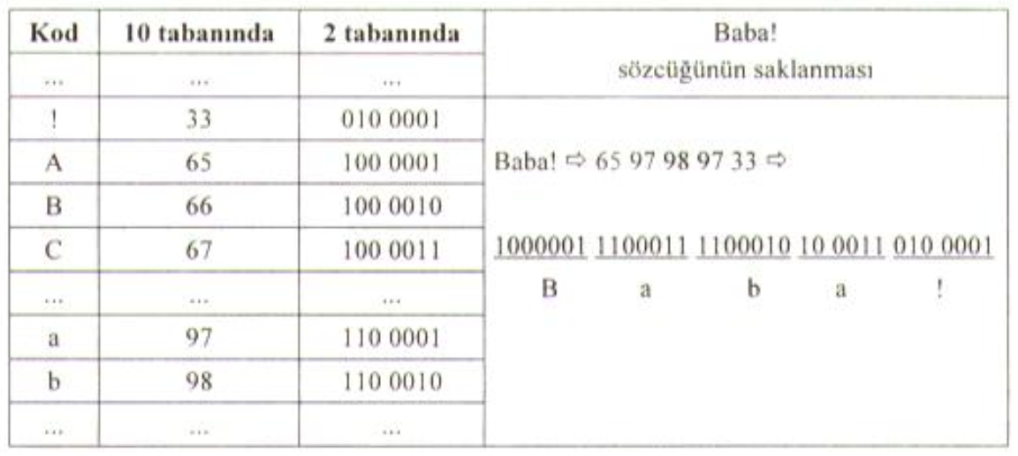
Kodlama ve Kod Tabloları
Örnek olarak, ASCII’ye göre 65 sayısı A, 66 sayısı B harflerine ve 97, 98 ve 33 sayıları da sırasıyla a, b, ve ! harflerine/karakterlerine karşılık gelir.
Bu durumda «Baba!» sözcüğünü sayısal ortamda saklamak için 66, 97, 98, 97 ve 33 sayılarının saklanması yeterlidir.

Slide 9
Kodlama ve Kod Tabloları
Eğer kodlara verilecek ikili sayıların mutlak değerleri doğrudan kodlarla aynı ise kod tablosu kullanılmadan doğrudan kodlama yapılır.
Örnek olarak, 7 sayısına ait kod doğrudan 7 sayısının ikili karşılığı olan 0111 veya 65535 sayısına ait kod doğrudan bu sayının ikili karşılığı olan 1111 1111 1111 1111 ise kod tablosu kullanılmadan doğrudan ikili karşılıklarında kodlama yapılır.
Bilgisayar sistemlerinde sayılar doğrudan kodlama, harfler ve özel karakterlerde kodlama tablosu üzerinden kodlama yapılarak tutulurlar.

